Slide 1
MODÈLE DE PRÉSENTATION SIMPLE DES DIRECTIVES DE MARQUE
LIGNES DIRECTRICES DE LA MARQUE
VOTRE
LOGO
©20XX. Tous droits réservés à votre organisation.
LIGNES DIRECTRICES DE LA MARQUE

Slide 2
sales@smartsheet.com
(844) 324-2360
smartsheet.com
/smartsheet
/entreprise/smartsheet-com
/@smartsheet
/smartsheet
/smartsheet
©20XX. Tous droits réservés à votre organisation.
RAPPORT DE PROJET
GUIDE DE STYLE DE MARQUE

Slide 3
Voix
Description
VOIX
RAPPORT DE PROJET

Slide 4
Logo + Utilisation
Vous trouverez ci-dessous tous les traitements acceptés du logo.
Disposition horizontale
Disposition verticale
Mot-symbole
Le logotype sans logomark doit être utilisé exclusivement dans l'application.
Logomark (icône)
LOGO + UTILISATION
RAPPORT DE PROJET

Slide 5
Logo: Dégagement
Donnez au logo de la place pour respirer. Le logo doit avoir un espace libre autour de l'ensemble du verrouillage. Cela fournira un espacement approprié pour ses ascendants de caractères. Vous trouverez ci-dessous le montant minimum de dégagement, mais il est préférable d'en faire plus.
LOGO: DÉGAGEMENT
RAPPORT DE PROJET

Slide 6
Logo : Utilisation incorrecte
Veuillez utiliser les logos tels qu'ils sont fournis dans ces directives. Ne modifiez pas le logo.
Fausser
Changer les couleurs
Recréer
Ne pas biaiser ou mettre à l'échelle de manière disproportionnée
Ne changez pas les couleurs
Ne faites pas de modifications, d'ajouts ou de substitutions
Ajouter des effets
Modifier l'orientation
Utiliser des arrière-plans occupés
N'ajoutez pas d'ombres portées, de contours ou de biseaux
Ne modifiez pas l'orientation
Ne placez pas sur des arrière-plans compliqués
LOGO : UTILISATION INCORRECTE
RAPPORT DE PROJET

Slide 7
Couleurs
chocolat
chameau
vert vif
vert foncé
Sortilège:
RVB:
CMJN:
Pantone:
#000000
0/ 0 / 0
0 / 0 / 0 / 0
XXXX
Sortilège:
RVB:
CMJN:
Pantone:
#000000
0/ 0 / 0
0 / 0 / 0 / 0
XXXX
Sortilège:
RVB:
CMJN:
Pantone:
#000000
0/ 0 / 0
0 / 0 / 0 / 0
XXXX
Sortilège:
RVB:
CMJN:
Pantone:
#000000
0/ 0 / 0
0 / 0 / 0 / 0
XXXX
COULEURS
RAPPORT DE PROJET

Slide 8
Couleurs: Secondaire
Primaire:
bleu facile
menthe
taupe
rouge
Sortilège:
RVB:
CMJN:
Pantone:
#000000
0/ 0 / 0
0 / 0 / 0 / 0
XXXX
Sortilège:
RVB:
CMJN:
Pantone:
#000000
0/ 0 / 0
0 / 0 / 0 / 0
XXXX
Sortilège:
RVB:
CMJN:
Pantone:
#000000
0/ 0 / 0
0 / 0 / 0 / 0
XXXX
Sortilège:
RVB:
CMJN:
Pantone:
#000000
0/ 0 / 0
0 / 0 / 0 / 0
XXXX
COULEURS: SECONDAIRE
RAPPORT DE PROJET

Slide 9
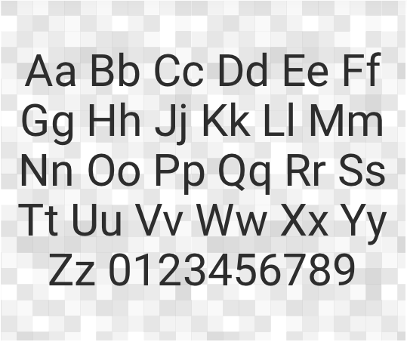
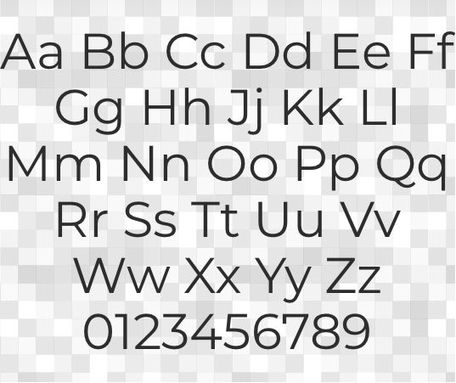
Typographie
Montserrat
Roboto
TYPOGRAPHIE
RAPPORT DE PROJET

Slide 10
Typographie : mise en forme
GROS TITRES
Police:
Style:
Taille:
Hauteur de la ligne:
Pistage:
Siècle Gothique
Régulier
32pt
1
Normal
Aa
Paragraphe
Police:
Style:
Taille:
Hauteur de la ligne:
Pistage:
Siècle Gothique
Régulier
11 pts
1.5
Normal
TYPOGRAPHIE : MISE EN FORME
RAPPORT DE PROJET

Slide 11
DÉMENTI Tous les articles, modèles ou informations fournis par Smartsheet sur le site Web sont fournis à titre de référence uniquement. Bien que nous nous efforcions de maintenir les informations à jour et correctes, nous ne faisons aucune déclaration ou garantie d'aucune sorte, expresse ou implicite, quant à l'exhaustivité, l'exactitude, la fiabilité, la pertinence ou la disponibilité en ce qui concerne le site Web ou les informations, articles, modèles ou graphiques connexes contenus sur le site Web. Toute confiance que vous accordez à ces informations est donc strictement à vos propres risques.

